Slide 1
数据结构 大作业C 答辩 NeRF Neural Radiance Field PRE
李昭阳
清华大学自动化系

Slide 2
NERF的理解与特点

Slide 3
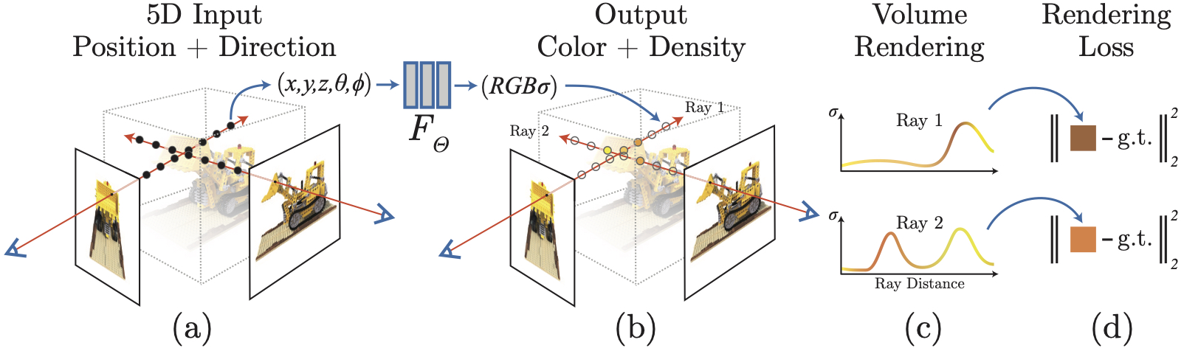
神经辐射场 Nerf
NERF（Neural Radiance Field）是一种描述三维物体和场景的表达方式，使用的输入是5D坐标(空间位置x,y,z以及观察视角θ，φ)，输出一个体素场景（颜色和密度），可以以任意视角查看，并通过体素渲染技术，生成需要视角的照片。
体素场景的密度是一束光线由发出到其上各点仍“存活”的概率的积分

Slide 4
神经辐射场 Nerf 特点
NERF是一个隐式的场景表达，不能像point cloud、mesh、voxel一样直接看见三维模型，各点的颜色和密度都需要查询神经网络；
NeRF可以合成照片级别的新视角，相比于传统方法重建的模型细节更加丰富；
NERF只能表示静态场景，且经过训练的原始NeRF在泛化到其他视点时渲染效果差。

Slide 5
体素数据结构代码与讲解

Slide 6
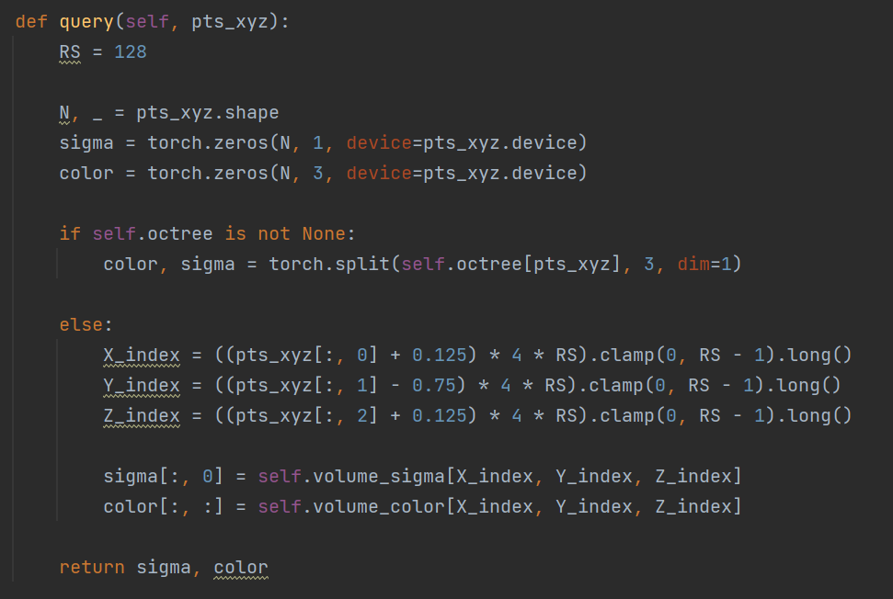
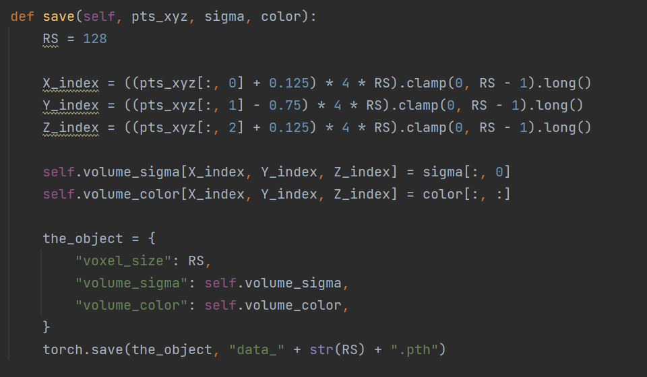
体素数据结构代码

Slide 7


渲染效果对比
渲染效果：NERF ＞基础体素
可能原因：NERF的分辨率更高，超过128像素
NERF取样方式更优，或许为双线性插值取样
渲染时间：NERF ＜＜ 基础体素
可能原因：NERF的查询更为细致
NERF渲染效果
时间约为72.88s/it
基础128体素渲染效果
时间约为3.02s/it

Slide 8
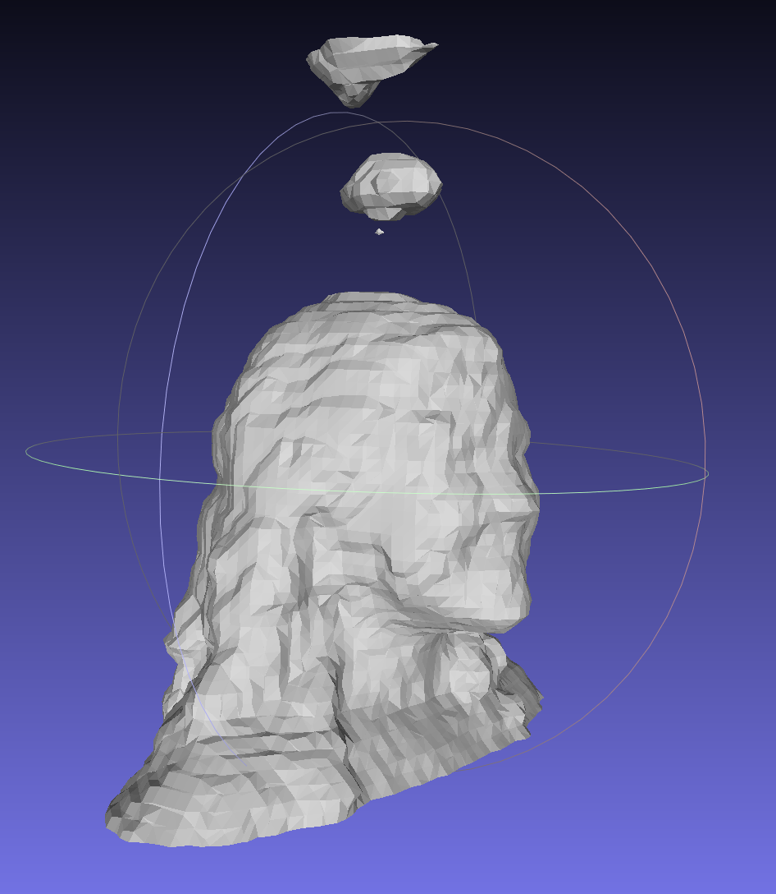
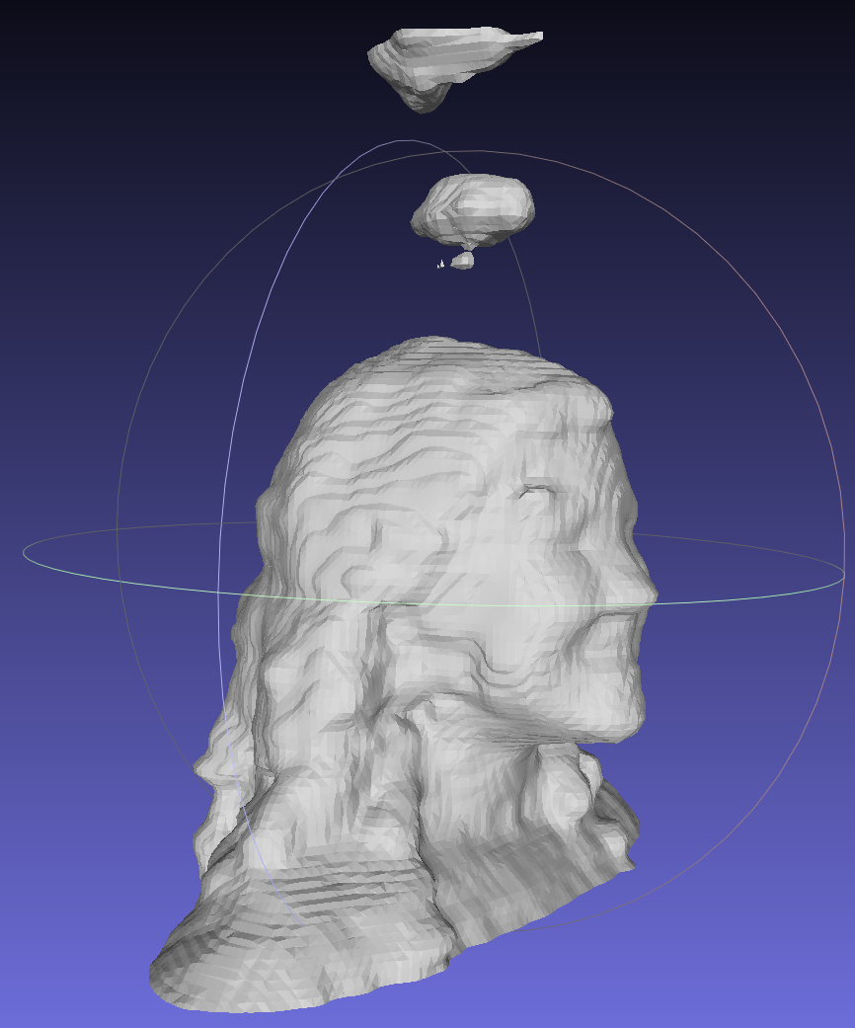
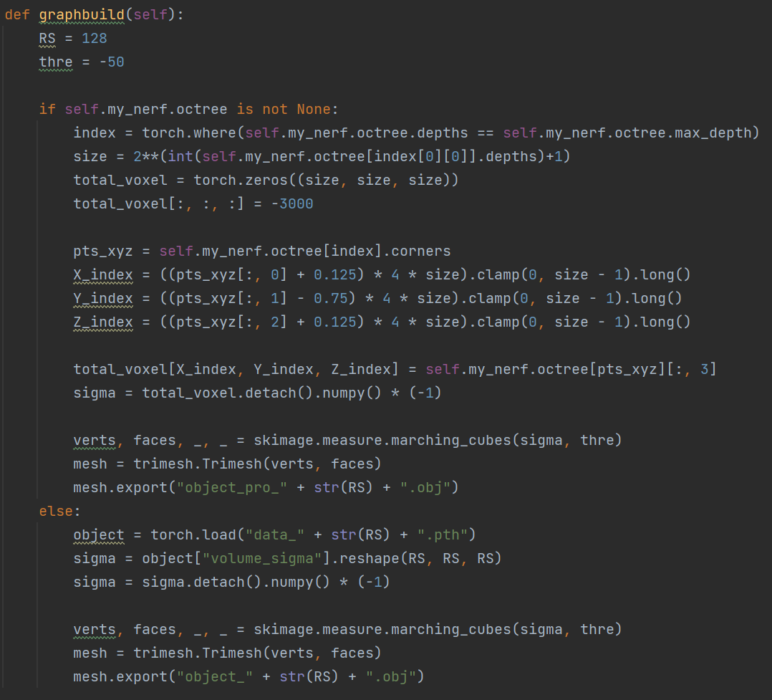
几何重建效果
基础64分辨率几何重建效果
基础128分辨率几何重建效果
几何重建代码

Slide 9
八叉树优化体素数据结构

Slide 10
实现原理
用已有的128体素定义一个基础的八叉树（最终512分辨率默认树高32；256分辨率默认树高16）
对树中的点进行遍历，若密度大于阈值（-50），则认为该点在边界内，将其refine log₂16次，以达到512（256）分辨率的效果（32 * 16 = 512）
将细分后形成的树的树叶取样并返回NERF进行查找，将查找到的sigma和color进行拼接并储存备查
查找时判断该模型的八叉树是否为空，若非空则使用已存储好的八叉树数据进行渲染和建模

Slide 11
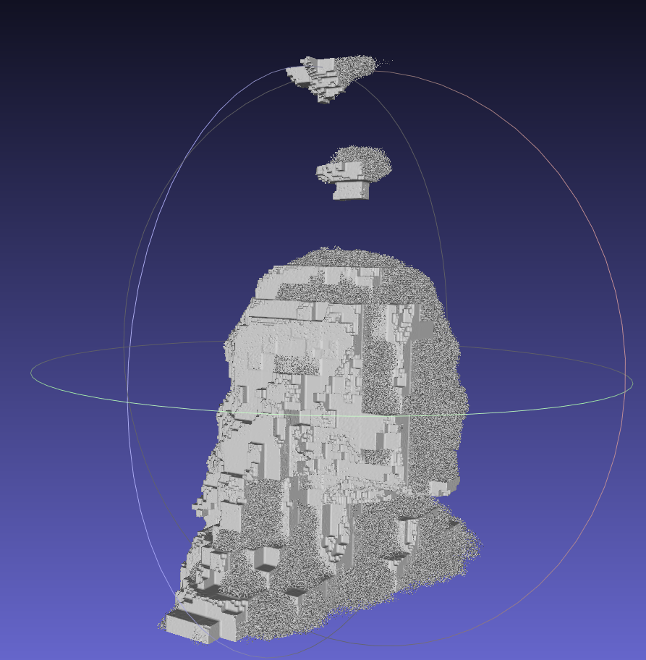

与PPT思路的差异
PPT的思路：
以128分辨率为基础，对每个体素划分3刀（分为八块），再对八块分别判断
失败可能原因：
Svox自带refine均匀取样时取到的点是浮点数在取整过程中存在偏差，导致本应相同的顶点变得离散
思路改变：
树中的体素只要在最初被认定为“体内”，则直接进行log₂16次划分，有效解决了渲染图片“白点化”，模型“离散化”的bug
由实验得，在最终256分辨率的情况下，改变思路的查找时长增加并不显著

Slide 12
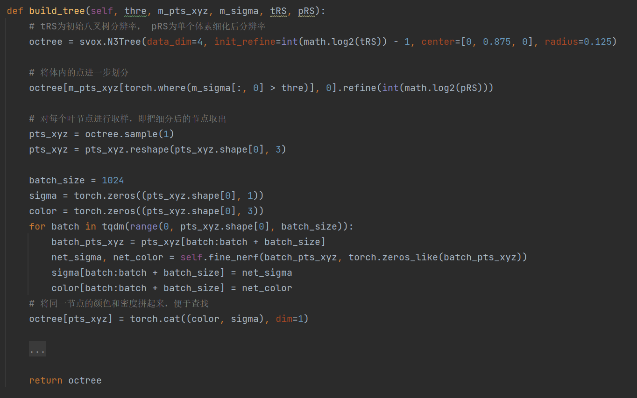
代码展示
save过程中建立octree
query时判断模型的octree是否为空，非空则进入octree查找

Slide 13

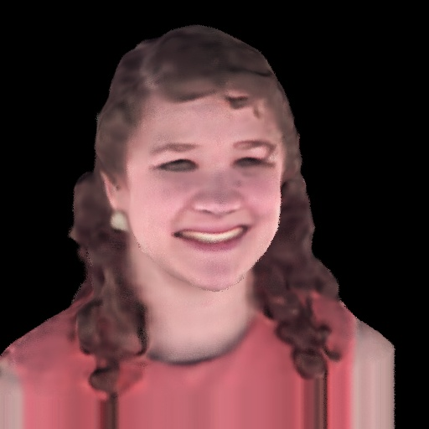
改进数据结构效果
基础体素128分辨率
改进体素256分辨率
改进体素512分辨率

Slide 14
改进数据结构效果
改进后体素数据结构在512分辨率下的清晰度明显高于NERF
改进体素512单幅渲染时间为24.67 s/it
NERF单幅渲染时间为72.88 s/it
改进体素数据结构在时间复杂
度上也有绝对优势
改进体素512分辨率
NERF

Slide 15
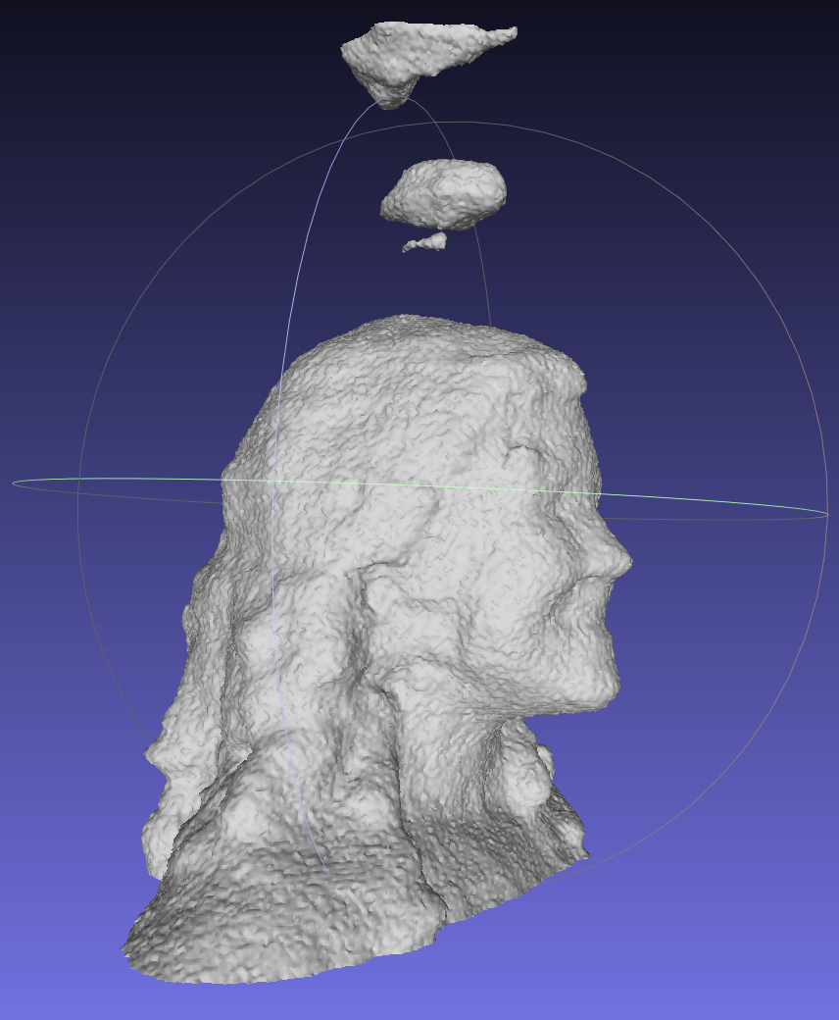
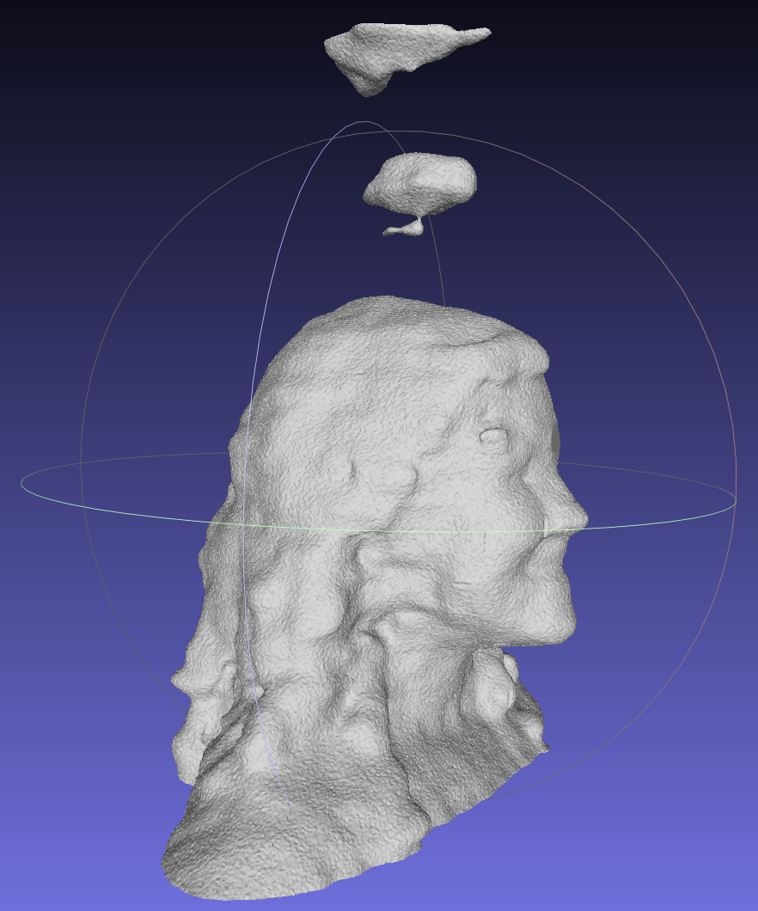
改进数据结构效果
基础体素128分辨率
改进体素256分辨率
改进体素512分辨率

Slide 16
纹理映射

Slide 17
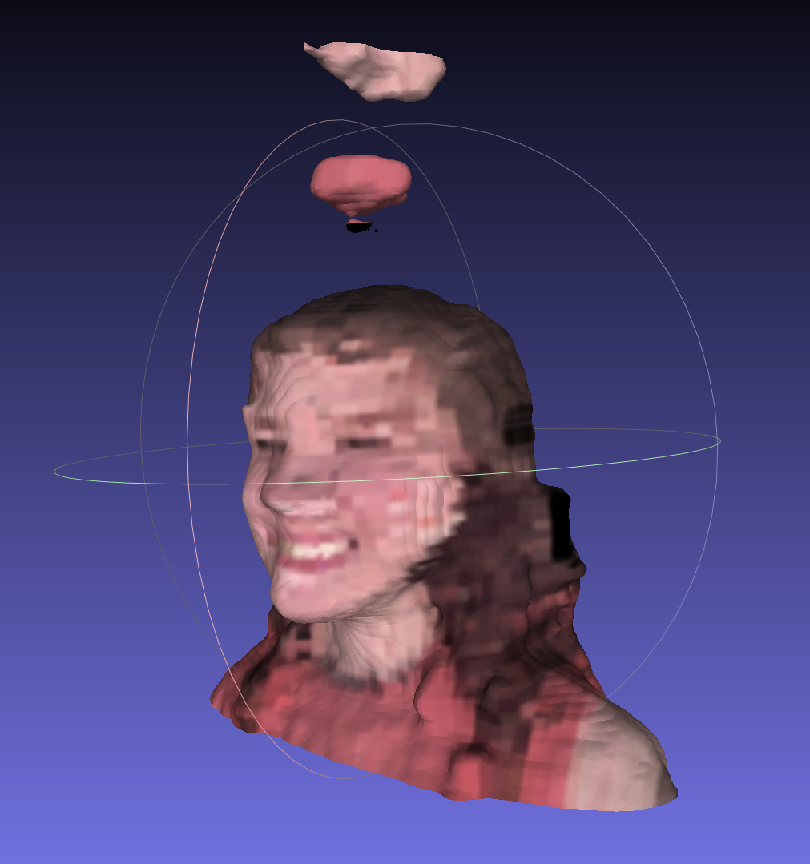
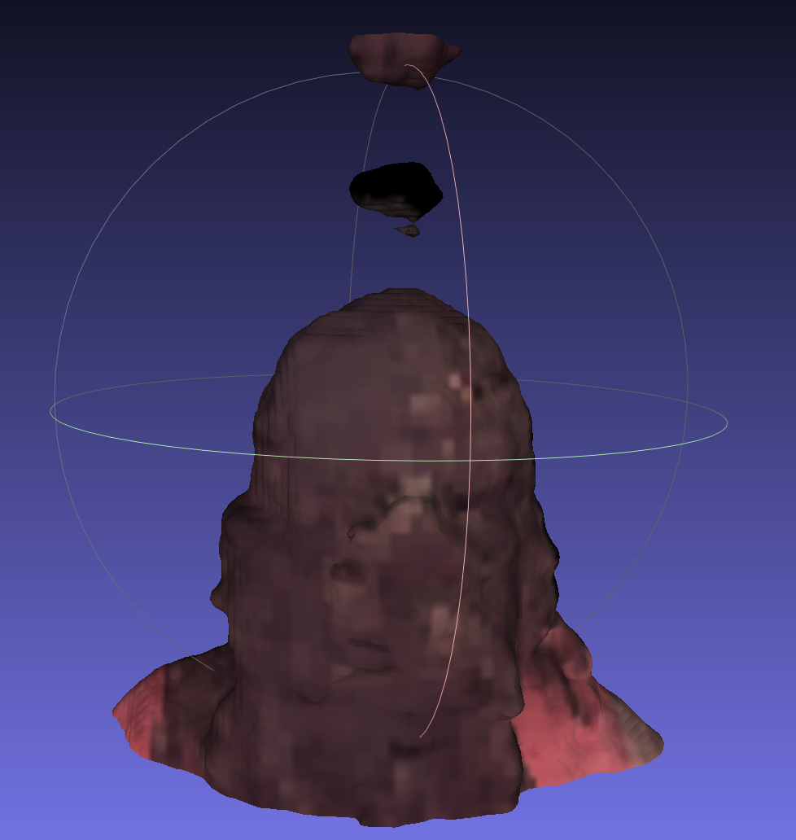
纹理映射效果展示

Slide 18
感谢倾听！

